Slide 1
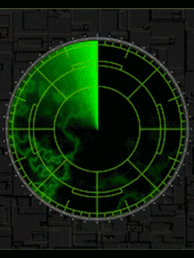
Κατηγοριοποίηση RADAR
Το Ναυτικό RADAR - Μάθημα 8
Σχολή Ναυτικών Δοκίμων
Δρ. Χρήστος Μπολάκης
Πλωτάρχης ΠΝ (ε.α.)

Slide 2
Γενική Κατηγοριοποίηση
Τρείς κατηγορίες στρατιωτικών ραντάρ :
(i) Εδάφους, (ii) Αεροσκαφών και (iii) Πλοίων.
Ραντάρ Εδάφους: (α) αεράμυνα, (β) παράκτια άμυνα, (γ) αντιαρματική άμυνα
(ii) Αερομεταφερόμενο RADAR:
1. Ανίχνευση στόχων σε μακρυνές αποστάσεις υπό οιαδήποτε καιρικές συνθήκες.
2. Παρακολούθηση στόχου (target tracking)
3. Χαρτογράφηση Εδάφους (Ground Mapping)
4. Καθοδήγηση βλημάτων (Missile Guidance)

Slide 3
Γενική Κατηγοριοποίηση
Ραντάρ Πλοίων: Το σύγχρονο πολεμικό πλοίο αποτελεί πλατφόρμα πολλών RADAR μακρών και βραχέων αποστάσεων για έρευνα, εγκλωβισμό θαλασσίων και εναέριων απειλών.
Τα αντιπυραυλικά και αντιαεροπορικά οπλικά συστήματα του πολεμικού πλοίου καθοδηγούνται αποκλειστικώς από RADAR.

Slide 4
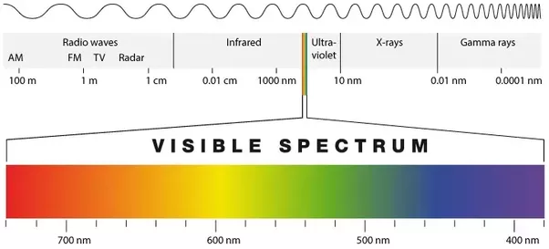
Κατηγοριοποίηση ως προς
την συχνότητα λειτουργίας

Slide 5
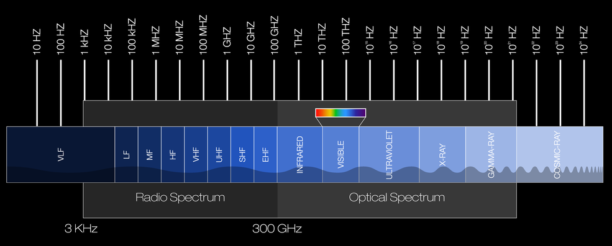
Ανάλυση Η/Μ φάσματος

Slide 6

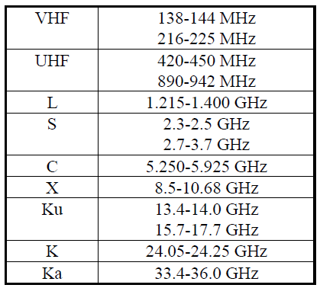
Κατηγοριοποίηση ως προς
την συχνότητα λειτουργίας
Στον κατωτέρω πίνακα περιγράφονται οι περιοχές συχνοτήτων οι οποίες έχουν αποδοθεί για χρήση ραντάρ από την Διεθνή Ένωση Τηλεπικοινωνιών (ITU).

Slide 7
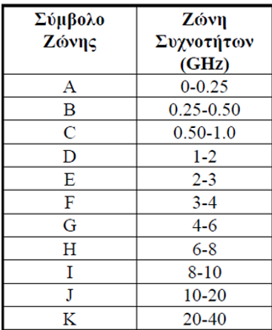
Κατηγοριοποίηση ως προς
την συχνότητα λειτουργίας
Στην επαγγελματική κοινότητα των σχεδιαστών RADAR έχουν θεσπισθεί άλλες ονομασίες, με τα γράμματα του λατινικού αλφαβήτου, οι οποίες παρουσιάζονται στον ακόλουθο πίνακα :

Slide 8
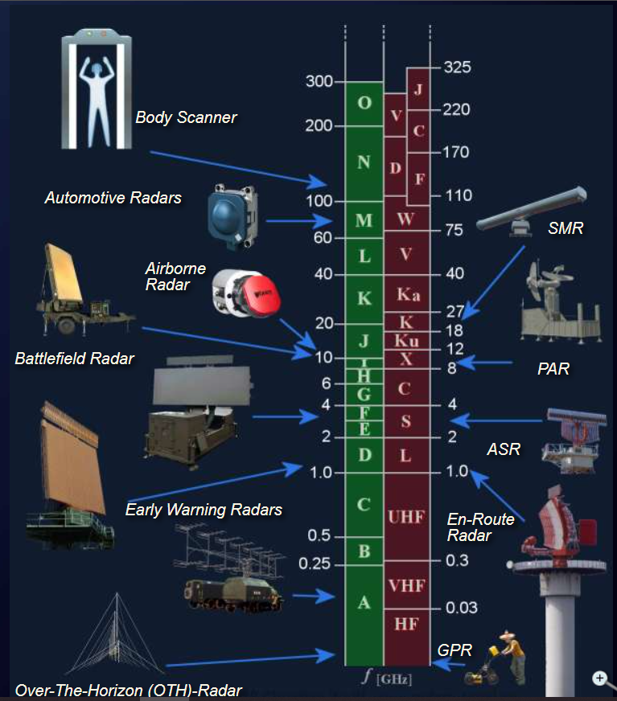

Slide 9
Κατηγοριοποίηση ως προς
την συχνότητα λειτουργίας
1. Χαμηλές συχνότητες (έως 30 MHz / A-Band): Τα ραντάρ σε αυτές τις ζώνες είναι εκείνα που χρησιμοποιούν την ιονόσφαιρα ως ανακλαστήρα και δύναται να εντοπίσουν στόχους πέρα από τον ορίζοντα.
2. VHF και UHF (A/B/C- Band): Σε αυτές τις ζώνες βρίσκονται RADAR πολύ μεγάλης εμβέλειας έγκαιρης προειδοποίησης, μαζί με συστήματα ανίχνευσης και ταξινόμησης διαστημικών σκαφών.
Δεδομένου ότι η διάδοση είναι κατά κύριο λόγο line of sight, μόνο οι στόχοι σε μεγάλο υψόμετρο μπορούν να εντοπιστούν σε πολύ μεγάλες αποστάσεις.

Slide 10
Κατηγοριοποίηση ως προς
την συχνότητα λειτουργίας
3. S-Band (E/F-Band): Μεσαίας εμβέλειας RADAR εδάφους (και επί πλοίου) χρησιμοποιούν S-Band. Περιλαμβάνονται και τα RADAR ελέγχου εναέριας κυκλοφορίας - Airport Surveillance RADAR (ASR).
4. C-Band (G-Band): Αυτή η ζώνη επιτρέπει σχετικά μικρά εύρη εντοπισμού με μειωμένο μέγεθος κεραίας. Χρησιμοποιείται σε RADAR ερεύνης και ελέγχου πυρών. Επιπλέον, πολλά RADAR Ναυτιλίας, αλλά και πρόγνωσης καιρού βρίσκονται επίσης σε αυτήν τη ζώνη (τόσο επίγεια όσο και εναέρια).

Slide 11
Κατηγοριοποίηση ως προς
την συχνότητα λειτουργίας
5. X-Band (l/J-Band): Αυτή η ζώνη χρησιμοποιείται ευρέως σε εφαρμογές όπου το μέγεθος της κεραίας πρέπει να είναι περιορισμένο, αλλά η μεγάλη απόσβεση λόγω καιρικών συνθηκών των υψηλότερων ζωνών συχνοτήτων να μην είναι ανεκτή. Τα περισσότερα στρατιωτικά αερομεταφερόμενα RADAR βρίσκονται σε αυτή τη ζώνη, όπως και τα πυραυλικά συστήματα που σχετίζονται με αυτά. Τέλος, σημαντικός αριθμός RADAR Ναυτιλίας βρίσκεται σε αυτή τη ζώνη συχνοτήτων.
6. Ku, K, Ka, and higher bands (J-. K-, and L-Bands): Λόγω της μεγάλης εξασθένησης λόγω καιρικών συνθηκών, αυτές οι ζώνες, τουλάχιστον στην ατμόσφαιρα, περιορίζονται σε συστήματα μικρής εμβέλειας. Οι κεραίες υψηλού κέρδους είναι μικρών διαστάσεων. Τα σήματα αυτά είναι σχετικά ασφαλή από υποκλοπές λόγω της πολύ υψηλής ατμοσφαιρικής εξασθένησης.
Παραδείγματα τέτοιων RADAR είναι συστήματα εδάφους μικρής εμβέλειας Ωστόσο, αυτές οι ζώνες μπορούν να χρησιμοποιηθούν σε οπλικά συστήματα υψηλής ακρίβειας, διαστημικά RADAR, όπου η ατμοσφαιρική εξασθένιση δεν αποτελεί παράγοντα.

Slide 12
Κατηγοριοποίηση ως προς
την συχνότητα λειτουργίας
7. Infra-red and visible light bands: Ο καιρός και η ατμοσφαιρική εξασθένηση είναι τα κύρια προβλήματα σε αυτές τις ζώνες. Οι κυριότερες εφαρμογές αυτών των ζωνών είναι σε συστήματα εντοπισμού Laser (LRF).

Slide 13
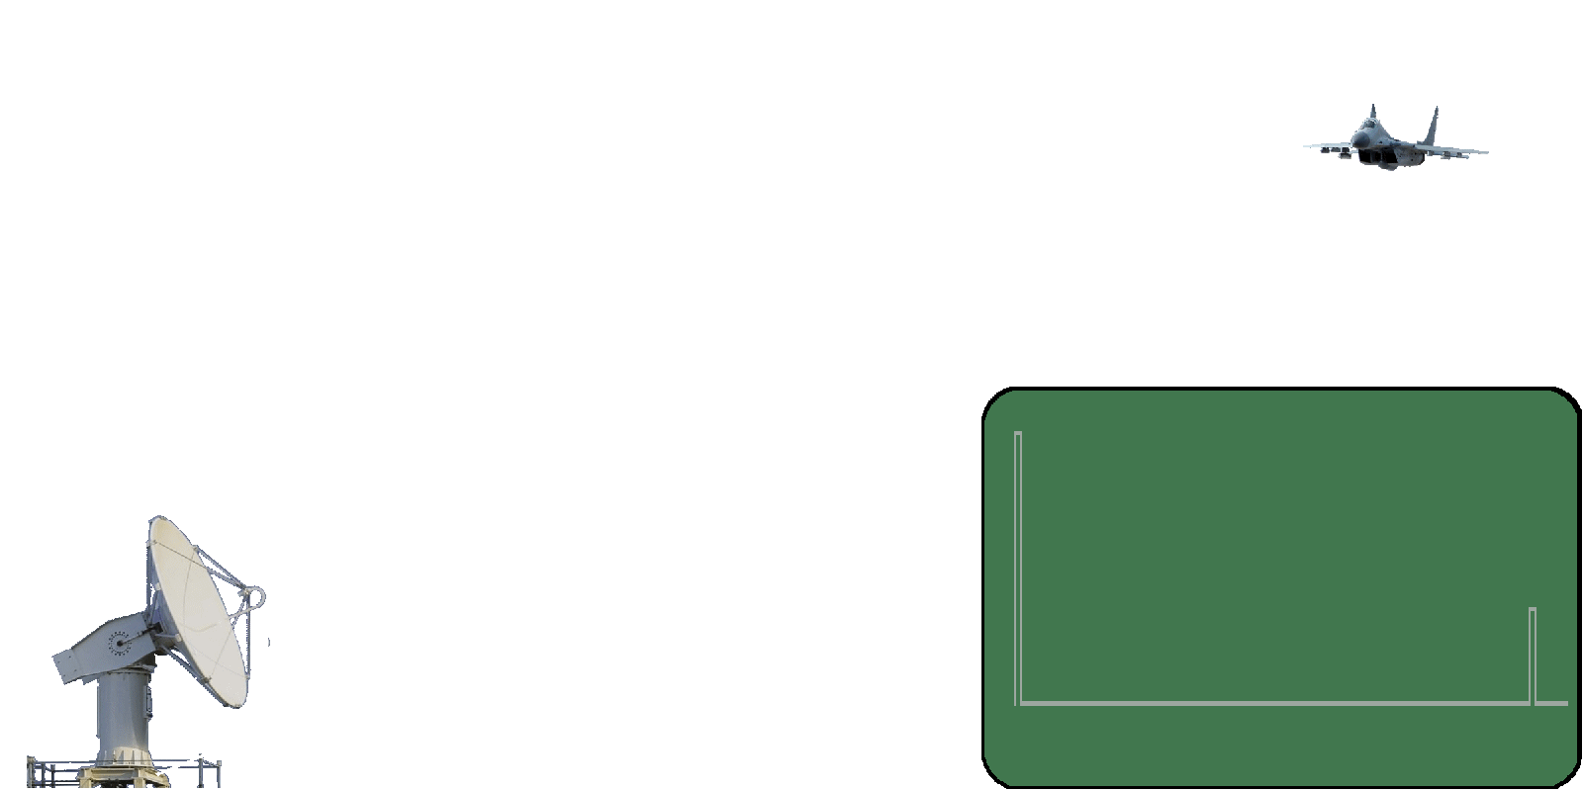
Κατηγοριοποίηση ως προς
την Τεχνολογία εκπομπής σήματος
Το παλμικό RADAR

Slide 14
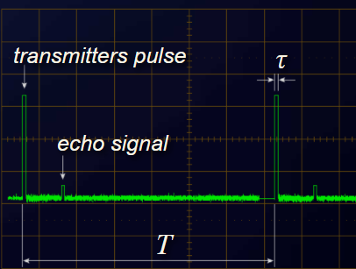
Κατηγοριοποίηση ως προς
την Τεχνολογία εκπομπής σήματος
Το παλμικό RADAR εκπέμπει σύντομους και ισχυρούς παλμούς και στην περίοδο σιγής λαμβάνει τα σήματα ηχούς. Σε αντίθεση με ένα RADAR συνεχούς κύματος (CW), ο πομπός είναι απενεργοποιημένος πριν ολοκληρωθεί η μέτρηση. Αυτή η μέθοδος χαρακτηρίζεται από διαμόρφωση παλμού ραντάρ με πολύ μικρούς παλμούς μετάδοσης (συνήθως τ ≈ 0,1… 1 μs). Μεταξύ των παλμών μετάδοσης υπάρχουν παύσεις Τ >> τ, (συνήθως Τ ≈ 1 ms).

Slide 15
Κατηγοριοποίηση ως προς
την Τεχνολογία εκπομπής σήματος
Η απόσταση των ανακλώμενων αντικειμένων καθορίζεται με μέτρηση του απαιτούμενου χρόνου (σε σταθερό/ή με μικρή ταχύτητα RADAR) ή με σύγκριση των χαρακτηριστικών αλλαγών του φάσματος Doppler με τις τιμές για συγκεκριμένες αποστάσεις που είναι αποθηκευμένες σε μια βάση δεδομένων (για RADAR σε μια γρήγορη πλατφόρμα).
Τα παλμικά ραντάρ έχουν σχεδιαστεί ως επί το πλείστων για μεγάλες αποστάσεις και μεταδίδουν σχετικά υψηλή παλμική ισχύ. Η κύρια εφαρμογή εξακολουθεί να είναι η στρατιωτική περιοχή.
Άλλες εφαρμογές περιλαμβάνουν τον έλεγχο της εναέριας κυκλοφορίας, την παρακολούθηση του καιρού καθώς και τη δορυφορική τηλεπισκόπηση/χαρτογράφιση της επιφάνειας της γης.

Slide 16
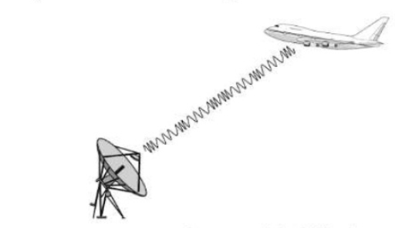
Κατηγοριοποίηση ως προς
την Τεχνολογία εκπομπής σήματος
2. Το RADAR συνεχούς κύματος (CW RADAR)

Slide 17
Κατηγοριοποίηση ως προς
την Τεχνολογία εκπομπής σήματος
Τα RADAR συνεχούς κύματος (CW RADAR) εκπέμπουν συνεχώς ένα σήμα υψηλής συχνότητας. Το σήμα ηχούς λαμβάνεται και υποβάλλεται σε συνεχή επεξεργασία. Σε αυτού του είδους RADAR, πρέπει να υπάρχει χωρικός διαχωρισμός της κεραίας εκπομπής και της κεραίας λήψης.
Ένα RADAR CW που εκπέμπει μια μη διαμορφωμένη (unmodulated) ισχύ μπορεί να μετρήσει την ταχύτητα μέσω του φαινόμενου Doppler. Δεν μπορεί να μετρήσει την απόσταση και δεν μπορεί να κάνει διάκριση μεταξύ δύο ή περισσότερων αντικειμένων που αντανακλούν το προσπίπτον σήμα CW.
Για την εξαγωγή της απόστασης, η μέτρηση του χρόνου μπορεί να πραγματοποιηθεί μέσω διαμόρφωσης συχνότητας (Modulated frequency) ή χρήσης τεχνικών PSK (Phase Shift Keying) της μεταδιδόμενης ισχύος.

Slide 18
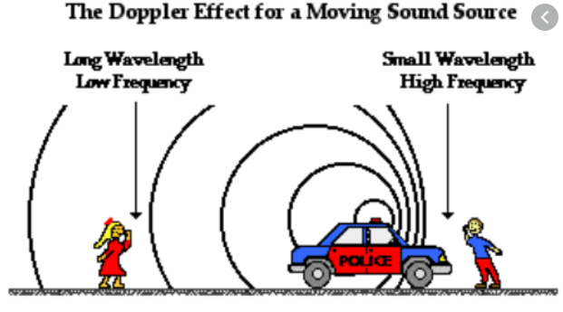
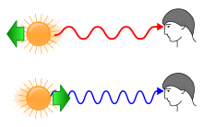
Κατηγοριοποίηση ως προς
την Τεχνολογία εκπομπής σήματος
Μέτρηση Doppler: Ένα RADAR μη διαμορφωμένου συνεχούς κύματος εκπέμπει μια σταθερή συχνότητα με σταθερό πλάτος. Το λαμβανόμενο σήμα ηχούς, είτε έχει ακριβώς την ίδια συχνότητα, είτε μετατοπίζεται κατά τη συχνότητα Doppler (λόγω ενός ανακλαστήρα (στόχου) ο οποίος κινείται με μια συγκεκριμένη ακτινική ταχύτητα).
Τα RADAR CW που ειδικεύονται στη μέτρηση αυτής της συχνότητας Doppler λέγεται ότι διαθέτουν την δυνατότητα μέτρησης Doppler.
Red Shift
Blue Shift

Slide 19
Κατηγοριοποίηση ως προς
την Τεχνολογία εκπομπής σήματος
3. Το RADAR συνεχούς κύματος (FMCW RADAR)
Προσοχή στην διαφοροποίηση

Slide 20
Κατηγοριοποίηση ως προς
την Τεχνολογία εκπομπής σήματος
Το RADAR συνεχούς κύματος με διαμόρφωση συχνότητας (FMCW) είναι ένας ειδικός τύπος RADAR που ακτινοβολεί ισχύ συνεχούς εκπομπής όπως ένα απλό ραντάρ συνεχούς κύματος (CW-Radar).
Επιπλέον, το RADAR FMCW μπορεί να αλλάξει τη συχνότητα λειτουργίας του: δηλαδή, το σήμα εκπομπής διαμορφώνεται σε συχνότητα. Οι δυνατότητες μετρήσεων RADAR ως προς τον χρόνο είναι τεχνικά εφικτές μόνο με αυτές τις μεταβολές ως προς την συχνότητα.

Slide 21
Κατηγοριοποίηση ως προς
την Τεχνολογία εκπομπής σήματος
Τα RADAR συνεχούς κύματος χωρίς διαμόρφωση συχνότητας έχουν το μειονέκτημα ότι δεν μπορoύν να προσδιορίσουν την απόσταση στόχων επειδή δεν διαθέτουν την απαιτούμενη βάση χρόνου (προσδιορισμός σημείου εκκίνησης) που απαιτείται για να επιτρέψει στο σύστημα να χρονομετρήσει με ακρίβεια τον κύκλο εκπομπής και λήψης, ώστε να το μετατρέψει σε απόσταση.
Μια τέτοια χρονική αναφορά για τη μέτρηση της απόστασης στατικών αντικειμένων μπορεί να δημιουργηθεί χρησιμοποιώντας διαμόρφωση συχνότητας του εκπεμπόμενου σήματος. Σε αυτήν τη μέθοδο, εκπέμπεται ένα σήμα, στο οποίο αυξάνεται (ή μειώνεται) περιοδικά η συχνότητα.

Slide 22
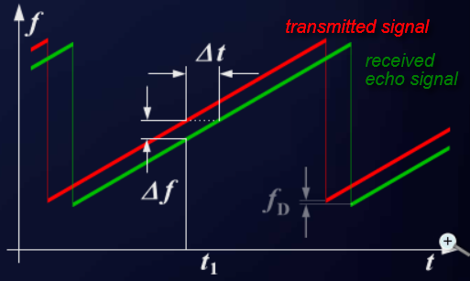
Κατηγοριοποίηση ως προς
την Τεχνολογία εκπομπής σήματος
Όταν λαμβάνεται ένα σήμα ηχούς, αυτή η αλλαγή συχνότητας λαμβάνει μια καθυστέρηση Δt όπως η τεχνική παλμικού ραντάρ. Επιπλέον, στο RADAR FMCW μετρούνται και οι διαφορές συχνότητας, μεταξύ του εκπεμπόμενου και του λαμβανόμενου σήματος.

Slide 23
Κατηγοριοποίηση ως προς
την Τεχνολογία εκπομπής σήματος
Η μέτρηση της απόστασης πραγματοποιείται συγκρίνοντας τη συχνότητα του λαμβανόμενου σήματος με ένα σήμα αναφοράς (συνήθως απευθείας το σήμα εκπομπής).

Slide 24

Κατηγοριοποίηση ως προς
την Τεχνολογία εκπομπής σήματος
Η απόσταση R από τον στόχο μπορεί να προσδιοριστεί από την ακόλουθη σχέση:
c₀ = 3·10^{8 m}/_{s}
Δt = χρονική καθυστέρηση [s]
R = απόσταση κεραίας – στόχου [m]

Slide 25
Κατηγοριοποίηση ως προς
την Τεχνολογία εκπομπής σήματος
Εάν η αλλαγή στη συχνότητα είναι γραμμική σε ένα ευρύ φάσμα, τότε η απόσταση του στόχου μπορεί να προσδιοριστεί με μια απλή σύγκριση συχνότητας. Η διαφορά συχνότητας Δf είναι ανάλογη με την απόσταση R.
Τα αποτελέσματα της γραμμικής αύξησης συχνότητας θα είναι ίσα με αυτά της μείωσης συχνότητας (σε στατικό σενάριο: δηλαδή χωρίς μεταβολή Doppler).

Slide 26
Κατηγοριοποίηση ως προς
την Τεχνολογία εκπομπής σήματος
Εάν το ανακλώμενο αντικείμενο έχει ακτινική ταχύτητα σε σχέση με την κεραία λήψης, τότε το σήμα ηχούς λαμβάνει και μια συχνότητα Doppler f_{D} (που προκαλείται από την ταχύτητα). Το RADAR μετρά όχι μόνο τη διαφορά συχνότητας Δf στην τρέχουσα συχνότητα (που προκαλείται από τον χρόνο παρέλευσης από τον στόχο), αλλά επιπλέον μια συχνότητα Doppler f_{D}.
Tο RADAR συνολικά μετρά, ανάλογα με την κατεύθυνση κίνησης του στόχου και της γραμμικής διαμόρφωσης του RADAR:
Τη διαφορά συχνότητας Δf στην τρέχουσα συχνότητα, ως φορέα της πληροφορίας της απόστασης και
της συχνότητας Doppler ως φορέα των πληροφοριών ταχύτητας.

Slide 27
Κατηγοριοποίηση ως προς
την Τεχνολογία εκπομπής σήματος

Slide 28
Κατηγοριοποίηση ως προς
την Τεχνολογία εκπομπής σήματος
Συγκεκριμένα, εάν η μέτρηση που εκτελείται είναι η παραπάνω, τότε το λαμβανόμενο σήμα (πράσινο γράφημα) μετακινείται όχι μόνο προς τα δεξιά (λόγω του Δt) αλλά και προς τα κάτω (λόγω της συχνότητας Doppler).
Η μετρούμενη διαφορά συχνότητας Δf είναι κατά f_{D} υψηλότερη από ό, τι θα ήταν σύμφωνα με τον χρόνο καθυστέρησης (Δt) αποκλειστικά.

Slide 29
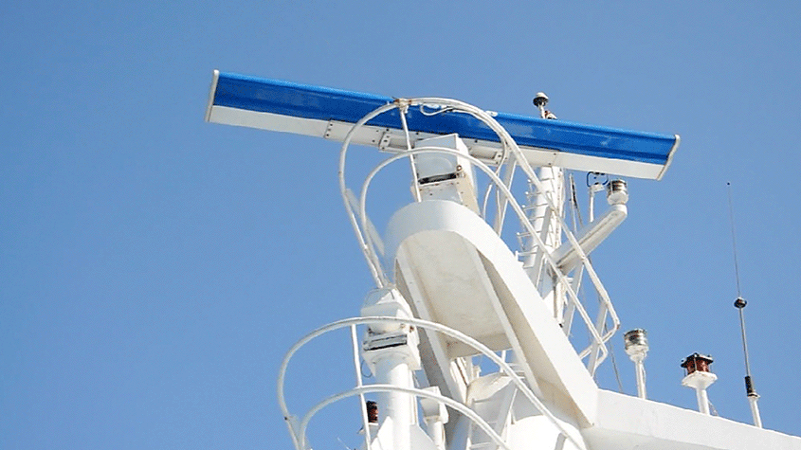
Κατηγοριοποίηση ως προς
τον τύπο Κεραίας
1. Η Σχισμο-κεραία (Slot Antenna)

Slide 30
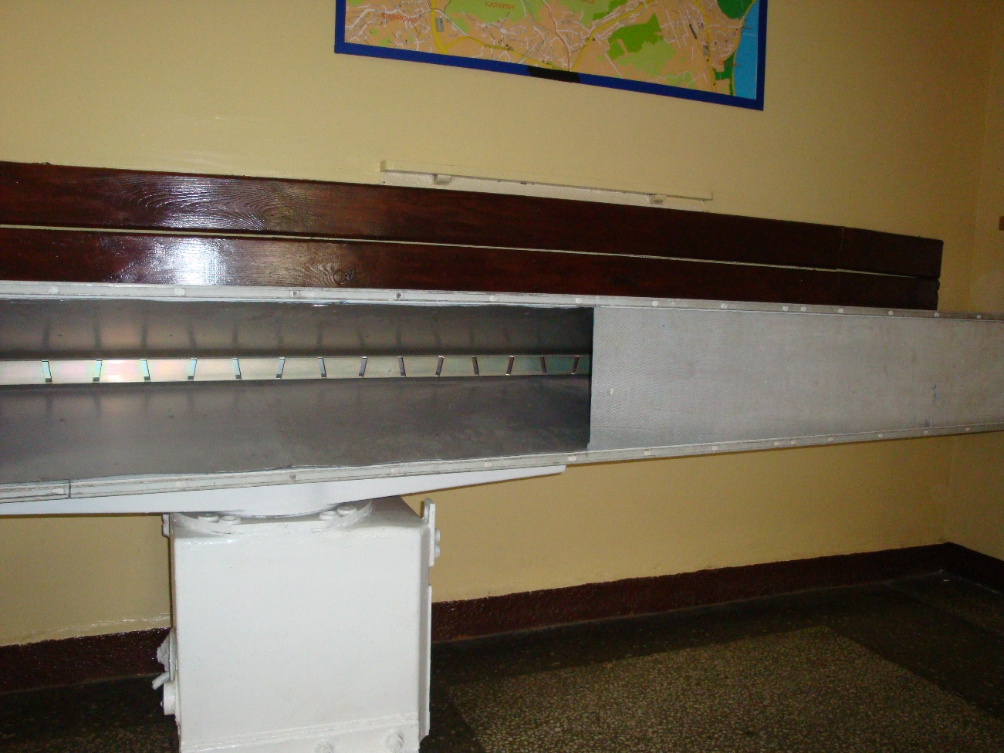
Κατηγοριοποίηση ως προς
τον τύπο Κεραίας
Οι Σχισμο-κεραίες είναι διατάξεις κεραιών που χρησιμοποιούνται στο εύρος συχνοτήτων από (περίπου) 300 MHz έως 25 GHz. Χρησιμοποιούνται συχνά στο ραντάρ ναυτιλίας ως συστοιχία που τροφοδοτείται από ένα κοινό κυματοδηγό.

Slide 31
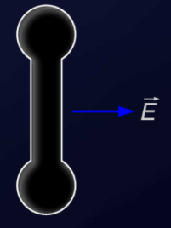
Κατηγοριοποίηση ως προς
τον τύπο Κεραίας
H κάθε σχισμή έχει μήκος λ/2. Η αρχή εκπομπής συσχετίζεται άμεσα με την αντίστοιχη αρχή εκπομπής μιας διπολικής κεραίας. Η πόλωση μιας κεραίας σχισμής είναι γραμμική. Τα ηλεκτρομαγνητικά πεδία της κεραίας σχισμής είναι σχεδόν τα ίδια με αυτά της διπολικής κεραίας.
Συγκεκριμένα, μια κατακόρυφη σχισμή αποδίδει ένα οριζόντιο ηλεκτρικό πεδίο, ενώ ένα κατακόρυφο δίπολο αποδίδει αντίστοιχα κατακόρυφο ηλεκτρικό πεδίο.
Ηλεκτρικό πεδίο εκπομπής σχισμο-κεραίας

Slide 32
Κατηγοριοποίηση ως προς
τον τύπο Κεραίας
Το τελικό αποτέλεσμα θα είναι η αυξημένη κατευθυντικότητα της σχισμο-κεραίας (ως προς μια μεμονωμένη σχισμή) λόγω του φαινομένου της συμβολής από κάθε μια σχισμη.
Το γεγονός αυτό μπορεί να εκμεταλλευτεί ως προς την χρήση της κεραίας αυτής στα RADAR ναυτιλίας, με το να αποδίδει ένα ικανοποιητικά μικρό εύρος κύριου λοβού ακτινοβολίας.

Slide 33
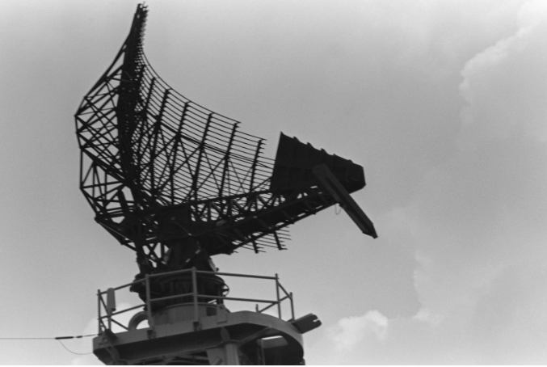
Κατηγοριοποίηση ως προς
τον τύπο Κεραίας
2. Η παραβολική κεραία (Parabolic Antenna)

Slide 34
Κατηγοριοποίηση ως προς
τον τύπο Κεραίας
Ένας παραβολικός ανακλαστήρας, ένα πιάτο (ή ένας καθρέφτης) είναι μια κεραία που χρησιμοποιείται για τη συλλογή (ή την εκπομπή) ενέργειας ηλεκτρομαγνητικών κυμάτων.Tα κύματα που προσπίπτουν κατά μήκος του ίδιου άξονα με την παραβολή, συμβάλλουν στο εστιακό σημείο του ανακλαστήρα.
Ως προς την στρατιωτική τους αξιοποίηση, η χρήση τους στα RADAR αέρος είναι ευρεία, σε συνδυασμό με τον ανακλαστήρα ελλειπτικού τύπου.

Slide 35
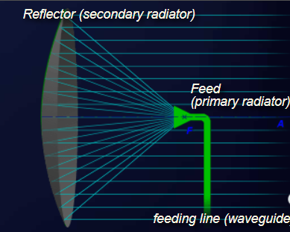
Κατηγοριοποίηση ως προς
τον τύπο Κεραίας
Κατά την λειτουργία λήψης, ο κυκλικός παραβολικός ανακλαστήρας είναι κατασκευασμένος από μέταλλο, ώστε να σχηματίζει την επιφάνεια που λειτουργεί ως καθρέφτης για την προσπίπτουσα ηλεκτρομαγνητική ενέργεια (ενέργεια σήματος ηχούς) στο RADAR.
Όλα τα προσπίπτοντα κύματα στο παραβολικό πιάτο θα κατευθυνθούν προς το εστιακό σημείο της παραβολικής κεραίας, με άμεση συνέπεια την μεγάλη αύξηση της κατευθυντικότητας της κεραίας ως προς την λήψη --- Ενίσχυση λαμβανόμενου σήματος στον δέκτη.

Slide 36
Κατηγοριοποίηση ως προς
τον τύπο Κεραίας
Κατά την λειτουργία εκπομπής, μια σημειακή πηγή (που βρίσκεται στο εστιακό σημείο του ανακλαστήρα) εκπέμπει. Αυτή η σημειακή πηγή ονομάζεται "κύρια τροφοδοσία" ή απλά ‘’τροφοδοσία".
Όλα τα ανακλώμενα κύματα από τη παραβολικό πιάτο θα κατευθυνθούν παράλληλα με τον άξονα της παραβολής, με άμεση συνέπεια την μεγάλη αύξηση της κατευθυντικότητας της κεραίας ως προς την εκπομπή --- Πολύ μικρό εύρος κύριου λοβού ακτινοβολίας.

Slide 37
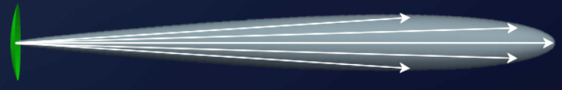
Κατηγοριοποίηση ως προς
τον τύπο Κεραίας
Από μια εξιδανικευμένη παραβολική κεραία RADAR, παράγεται μια πολύ λεπτή δέσμη (Pencil beam).

Slide 38
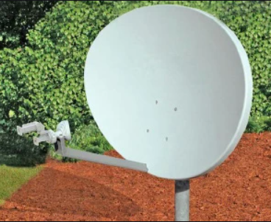
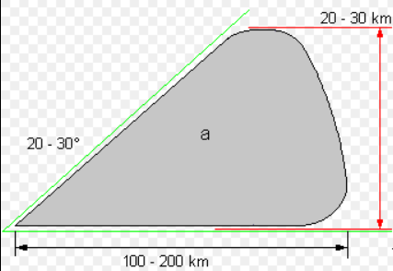
Κατηγοριοποίηση ως προς
τον τύπο Κεραίας
Εάν ο ανακλαστήρας έχει ελλειπτικό σχήμα, τότε θα παράγει μια συγκεκριμένη δέσμη που ονομάζεται ‘’fan beam’’.

Slide 39
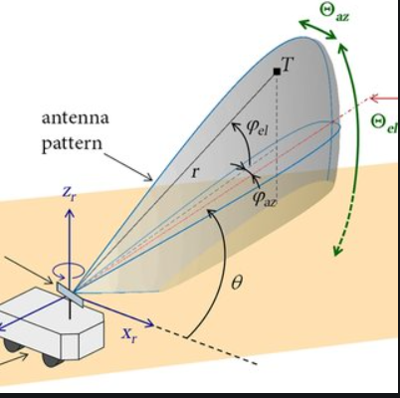
Κατηγοριοποίηση ως προς
τον τύπο Κεραίας
Τα RADAR ερεύνης, χρησιμοποιούν δύο διαφορετικές καμπυλότητες στα οριζόντια και κατακόρυφα επίπεδα για να επιτύχουν την απαιτούμενη ‘’pencil beam’’ στο αζιμούθιο και την αντίστοιχη ‘’fan beam’’ καθ’ ύψος.

Slide 40
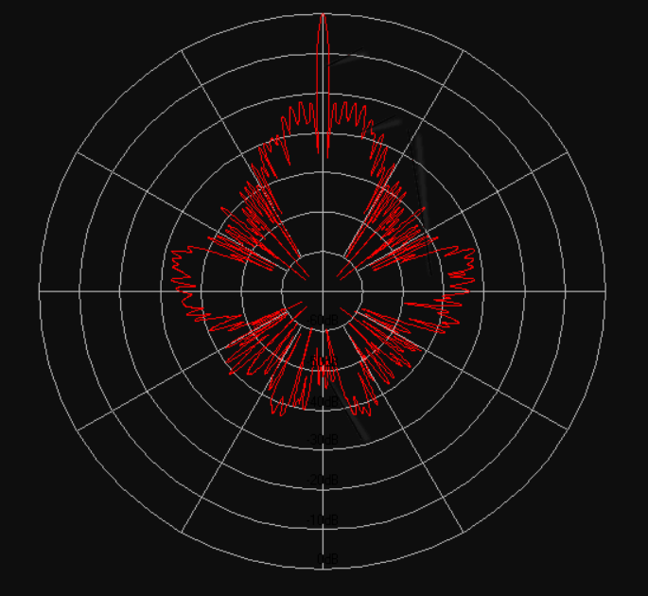
Κατηγοριοποίηση ως προς
τον τύπο Κεραίας
Στη πραγματικότητα, το διάγραμμα ακτινοβολίας μιας παραβολικής κεραίας περιέχει τον κύριο λοβό, ο οποίος κατευθύνεται κατά μήκος του άξονα διάδοσης, και αρκετούς μικρούς μικρούς λοβούς (πλευρικοί λοβοί και οπίσθιος λοβός).
Οριζόντια διατομή ενός πειραματικά μετρούμενου διαγράμματος ακτινοβολίας μιας παραβολικής κεραίας

Slide 41
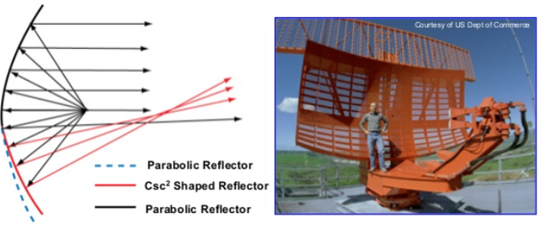
Κατηγοριοποίηση ως προς
τον τύπο Κεραίας
3. H Κεραία διαγράμματος cosecant squared – csc²

Slide 42
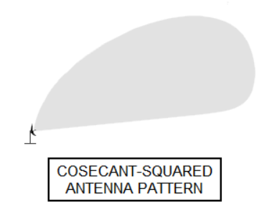
Κατηγοριοποίηση ως προς
τον τύπο Κεραίας
H Κεραία διαγράμματος cosecant squared – csc² είναι μια κεραία ειδικά σχεδιασμένη για χρήση σε RADAR ερεύνης αέρος. Με την κεραία αυτή επιτρέπεται μια προσαρμοσμένη κατανομή της ακτινοβολίας εκπομπής, προκαλώντας μια πιο ιδανική σάρωση του εναέριου χώρου. Μέσω του συγκεκριμένου διαγράμματος ακτινοβολίας, η επιστρέφουσα ισχύς είναι ανεξάρτητη από την υψομετρική απόσταση ενός στόχο κινούμενου σε σταθερό ύψος.
Είναι ένα μέσο δηλαδή, με το οποίο επιτυγχάνεται η λήψη μιας πιο ομοιόμορφης ισχύος στην είσοδο του δέκτη, καθώς ένας στόχος κινείται με σταθερό ύψος.

Slide 43
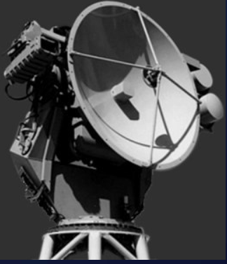
Κατηγοριοποίηση ως προς
τον τύπο Κεραίας
4. H Κεραία Cassegrain

Slide 44
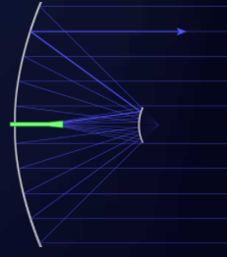
Κατηγοριοποίηση ως προς
τον τύπο Κεραίας
H Κεραία cassegrain είναι μια κεραία στην οποία o εκπομπός/δέκτης βρίσκεται στην επιφάνεια ενός κοίλου παραβολικού κύριου ανακλαστήρα και κατευθύνεται σε έναν κυρτό υπερβολικό δευτερεύοντα-ανακλαστήρα. Και οι δύο ανακλαστήρες έχουν ένα κοινό σημείο εστίασης.

Slide 45
Κατηγοριοποίηση ως προς
τον τύπο Κεραίας
Αρχικά η ενέργεια φωτίζει προς τον δευτερεύοντα ανακλαστήρα, ο οποίος αντανακλά αντίστοιχα προς τον κύριο ανακλαστήρα, με τελικό αποτέλεσμα να σχηματίζεται η επιθυμητή εκπεμπόμενη δέσμη (pencil beam).
O εκπομπός υποστηρίζεται πιο κατάλληλα και η κεραία είναι γεωμετρικά συμπαγής (από μια παραβολική κεραία). Γενικά, χρησιμοποιείται σε συστήματα RADAR εγκλωβισμού και κατεύθυνσης πυραύλων επιφανείας-αέρος.

Slide 46

Τέλος Μαθήματος 8 –
Κατηγοριοποίηση RADAR

